Slide 1
Aulas multinivel
@tuaulamiaula

Slide 2
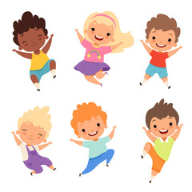
Aulas multinivel o mixtas
Qué son
Dónde podemos encontrarlas
Ratios
Cómo se denominan
Quién puede y qué podemos impartir
AULAS MULTINIVEL
‹#›

Slide 3
Inclusión educativa
Adaptaciones
Nuevas nomenclaturas (LOMLOE)
Importancia de la inclusión
Apoyos inclusivos
AULAS MULTINIVEL
‹#›

